Slide 1

33-3
These materials are by the Kongki Ka Project and are made available to you under the terms of the Creative Commons Attribution ShareAlike license 4.0.
You have permission to share and redistribute these materials in any format and to make reasonable revisions and adaptations of this translation, provided that:
You include the above licence and source information.
If you redistribute these materials or create derivatives, you must distribute your contributions under the same license as the original.
Nepali text is from Nepali Holy Bible: Easy-to-Read Version
All rights reserved.
© 2004 Bible League International

Slide 2
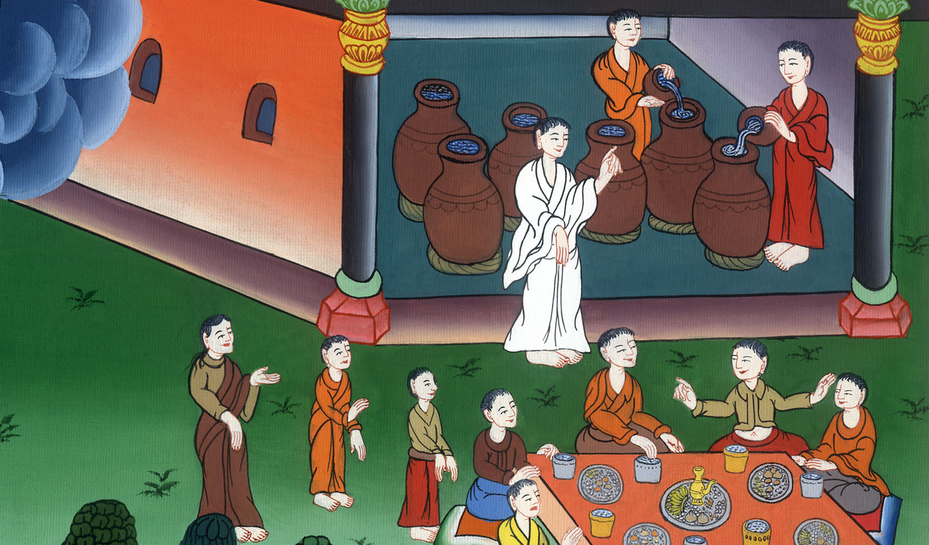
काना नगरमा
विवा -उत्‍सव
यूहन्‍ना 2:1-12
This work is licensed under a Creative Commons Attribution-ShareAlike 4.0 International License

Slide 3
काना नगरमा विवा -उत्‍सव
यूहन्‍ना 2:1-12

Slide 4
काना नगरमा
विवा -उत्‍सव
यूहन्‍ना 2:1-12

Slide 5
यूहन्ना 2:1 दुइदिन पश्चात् गालीलको काना भन्ने शहरमा विवाह समारोह भइरहेको थियो। येशूकी आमा त्यहाँ हुनुहुन्थयो। 2 येशू अनि उहाँका चेलाहरूलाई पनि त्यहाँ निम्तिाइएको थियो।

Slide 6
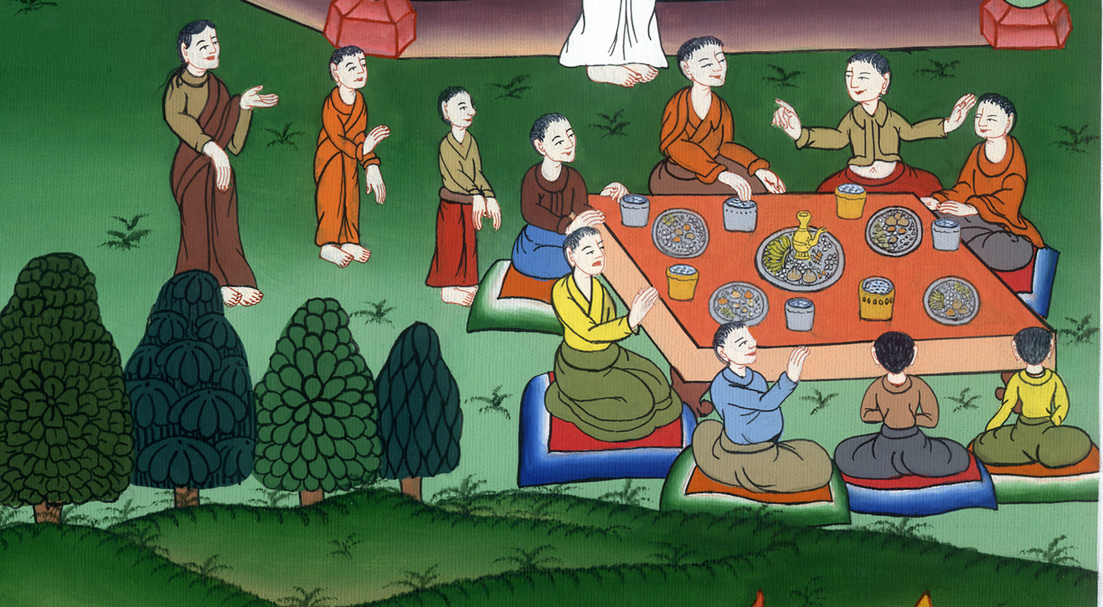
यूहन्ना 2:1,2

Slide 7
3 विवाह समारोहमा प्रशस्त दाखरस थिएन। दाखरस जति सकिसके पछि येशूकी आमाले उहाँलाई भनिन् “तिनीहरूसंग अरु दाखरस छैन।” 4 येशूले उत्तर दिनुभयो, “प्रिय नारी, मैले के गर्नु पर्छ, मलाई नभन मेरो समय अझ आई सकेको छैन।”

Slide 8
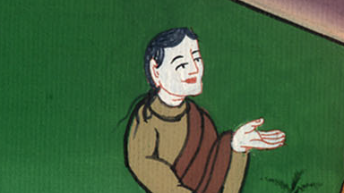
यूहन्ना 2:3,4

Slide 9
5 येशूकी आमाले नोकरहरूलाई भनिन् “उहाँले जे भन्नु हुन्छ त्यही गर।”

Slide 10
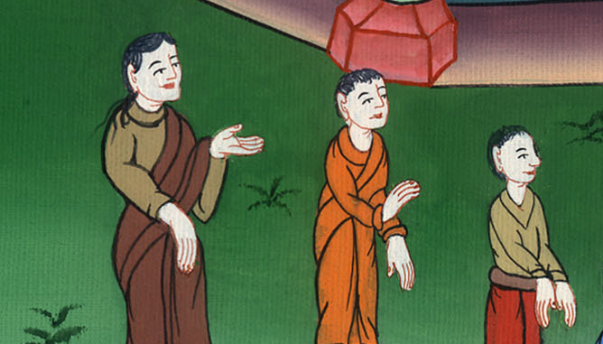
यूहन्ना 2:5

Slide 11
6 त्यहाँ ढुंगाका ठूल-ठूला छ वटा पानीका घ्याम्पाहरू थिए। यहूदीहरूले आफ्ना शुद्धी धर्मानुष्ठानमा ती पानीका घ्याम्पाहरू चलाउने गर्दथे। प्रत्येक घ्याम्पाहरू बीस अथवा तीस गेलेन परिमा

Slide 12
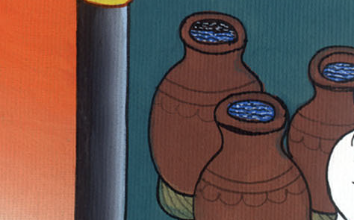
यूहन्ना 2:6

Slide 13
7 येशूले नोकरहरूलाई भन्नुभयो, “घ्याम्पाहरू पानीले भर।” तब नोकरहरूले मुखसम्मै घ्याम्पाहरूमा पानी भरिदिए।

Slide 14
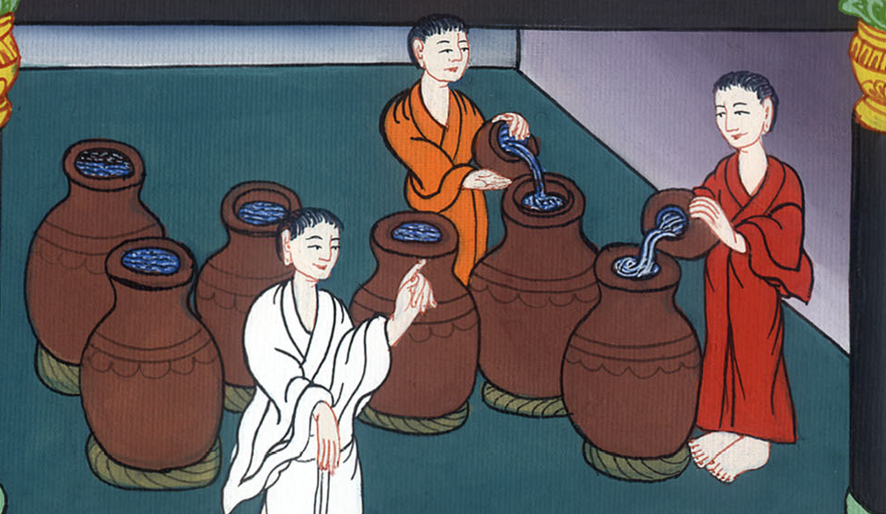
यूहन्ना 2:7

Slide 15
8 तब येशूले नोकरहरूलाई भन्नुभयो, “अब केही पानी घ्याम्पाबाट निकाल र लगेर समारोहका अध्यक्षक कहाँ पुर्याऊ।” तिनीहरूले त्यसै गरे।

Slide 16
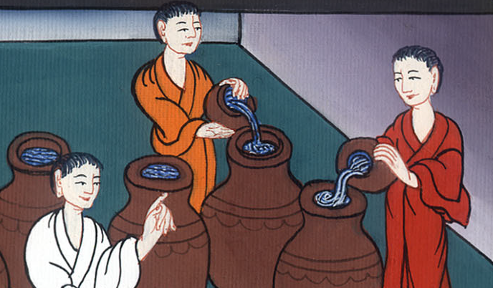
यूहन्ना 2:8

Slide 17
9 विवाह समारोहका मुखियाले चाखे, पानी दाखरस भइसकेको थियो। दाखरस कहाँबाट आयो तिनलाई थाहा भएन। तर यो विषय नोकरहरालाई मात्र थाहा थियो जसले पानी ल्याएका थिए। तब मुखियाले बेहुलालाई बो

Slide 18
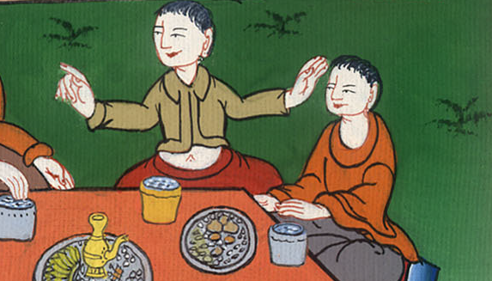
यूहन्ना 2:9

Slide 19
10 उनले बेहुलालाई भने, “मानिसहरूले पहिले राम्रो दाखरस संधैं बाँडछन्। पछि पाहुनाहरू गएपछि अलिक सस्तो दाखरस बाँडन थाल्दछन्। तर तिमीले अहिलेसम्म राम्रो दाखरस जोगाएर राखेका रहेछौ।”

Slide 20
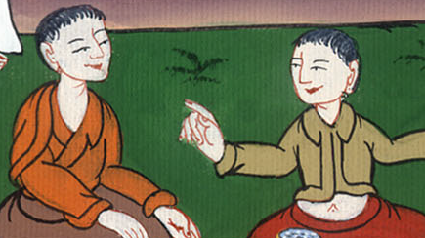
यूहन्ना 2:10

Slide 21
11 येशूले सर्वप्रथम गालीलको काना शहरमा गर्नु भएको चमत्कार यही थियो। येशूले आफ्नो महानता देखाउनु भयो। अनि उहाँका चेलाहरूले उहाँमाथि विश्वास गरे।

Slide 22
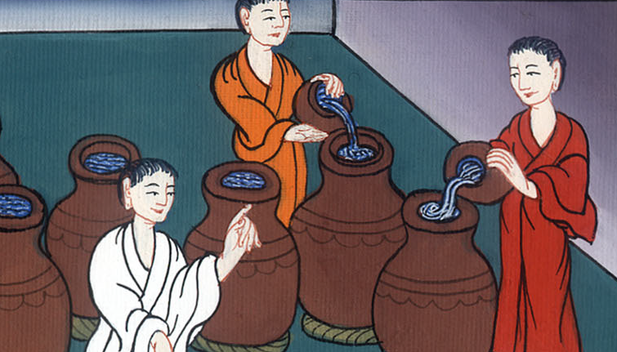
यूहन्ना 2:11

Slide 23
12 त्यसपछि येशू कफर्नहुम शहर तर्फ जानु भयो। उहाँकी आमा, भाइहरू अनि चेलाहरू उहाँसंगै गए। तिनहरू केही दिनको लागि मात्र कफर्नहुममा बास बसे।

Slide 24
यूहन्ना 2:12

